Slide 1
Взаимосвязь стратегии организации и кадровой политики
План
Понятие и функции системы управления персоналом организации.
Специфика кадровых стратегий с учетом общей стратегии организации.
Стратегия организации и стратегии управления персоналом.

Slide 2
1. Понятие и функции системы управления персоналом организации
Система управления персоналом — это совокупность приемов, методов, технологий организации работы с персоналом.
Организационная структура системы управления персоналом — это совокупность взаимосвязанных подразделений этой системы и должностных лиц.
Модель построения системы управления персоналом зависит от

Slide 3
Развитие системы управления персоналом и ее роль в организационной системе определяются особенностями характеристик:
объекта (работники, рабочие группы, трудовой коллектив)
субъекта (функциональный УП, линейный УП)
целей системы
функций системы
структуры системы

Slide 4
Цели системы управления персоналом организации

Slide 5
Категории целей организации
Экономические
Научно-технические
Производственно-коммерческие
Социальные (позиции персонала и администрации)

Slide 6
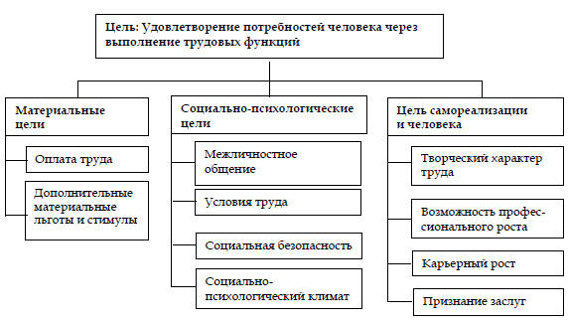
Цели системы управления персоналом организации с точки зрения персонала

Slide 7
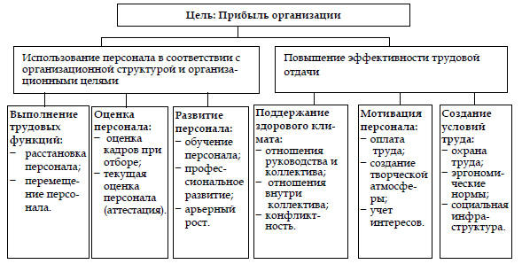
Цели системы управления персоналом организации с точки зрения администрации

Slide 8
Функции системы управления персоналом организации
Планирование персонала
Управление наймом и учетом персонала
Оценка, обучение и развитие
Мотивация персонала
Социальное развитие
Правовое обеспечение управления персоналом
Информационное обеспечение управления персоналом
Обеспечение нормальных условий труда
Линейное руководство

Slide 9
2. Специфика кадровых стратегий с учетом общей стратегии организации
Стратегическое управление персоналом организации — это управление формированием конкурентоспособного трудового потенциала организации с учетом происходящих и предстоящих изменений в ее внешней и внутренней среде, позволяющее организации выживать, развиваться и достигать своих целей в долгосрочной перспективе.

Slide 10
Цели стратегического управления персоналом
Обеспечение потребности организации в персонале на перспективу.
Регулирование уровня оплаты труда, достаточного для подбора, удержания и мотивации персонала на всех организационных уровнях.
Высокий приоритет развития лидерства на ключевых должностях.
Обеспечение эффективных программ обучения и развития для повышения квалификации всего персонала и формирование высокой внутренней динамики персонала.
Развитие эффективных систем коммуникации между управленческим звеном и другими сотрудниками, между департаментами и отделами.
Создание механизмов борьбы с последствиями психологического восприятия перемен.

Slide 11
Принципы стратегического управления персоналом
долгосрочность оцениваемых перспектив;
направленность управленческих воздействий на изменение потенциала персонала;
создание возможностей эффективной реализации потенциала;
альтернативность выбора в зависимости от состояния внешней и внутренней среды;
осуществление постоянного контроля за состоянием и динамикой внешней среды и своевременное внесение изменений в управленческие решения.

Slide 12
Объекты стратегического управления персонала
Сотрудники организации
Структура персонала
Условия труда

Slide 13
3. Стратегия организации и стратегии управления персоналом
Каждому варианту стратегии организации (бизнес-стратегии) соответствует свой вариант стратегии управления персоналом.

Slide 14
Взаимосвязь стратегии организации и стратегии управления персоналом
Тип стратегии организации | Стратегия управления персоналом | Составляющие стратегии управления персоналом
Предприниматель-ская стратегия Принимают проекты с высокой степенью финансового риска, минимальным количеством действий. Ресурсное удовлетворение всех требований заказчика. В центре внимания — быстрое осуществление ближайших мер | Поиск и привлечение работников-новаторов, инициативных, контактных, с долговременной ориентацией, готовых рисковать, не боящихся ответственности. Важно, чтобы ведущие сотрудники не менялись. | Отбор и расстановка персонала: поиск людей, способных идти на риск и доводить дело до конца. Вознаграждения: на конкурентной основе, беспристрастные, по возможности удовлетворяющие вкусам работника. Оценка: основывается на результатах, не слишком жесткая. Развитие личности: неформальное, ориентированное на наставника. Планирование перемещений: в центре — интерес служащих.

Slide 15
Взаимосвязь стратегии организации и стратегии управления персоналом
Тип стратегии организации | Стратегия управления персоналом | Составляющие стратегии управления персоналом
Стратегия динамического роста Степень риска меньшая. Постоянное сопоставление текущих целей и создание фундамента для будущего. Политика организации и процедуры фиксируются письменно. | Сотрудники должны быть организационно закреплены, обладать гибкостью в изменяющихся условиях, быть проблемно- ориентированными и работать в тесном сотрудничестве с другими. | Отбор и расстановка персонала: поиск гибких и верных людей, способных рисковать. Вознаграждения: справедливые. Оценка: критериальная. Развитие личности: акцент на качественном росте уровня и области деятельности. Планирование перемещений: учитываются реальные сегодняшние возможности и разнообразные формы служебного продвижения.

Slide 16
Взаимосвязь стратегии организации и стратегии управления персоналом
Тип стратегии организации | Стратегия управления персоналом | Составляющие стратегии управления персоналом
Стратегия прибыльности В центре внимания — сохранение существующего уровня прибыли. Усилия, требующие финансовых затрат, скромные, возможно даже прекращение найма. Управленческая система хорошо развита, действует обширная система различного рода процедурных правил | Ориентируется на критерии количества и эффективности в области персонала, сроки — кратковременные, результаты — при относительно низком уровне риска и минимальном уровне организационной закрепленности сотрудников. | Отбор и расстановка персонала: чрезвычайно жесткие. Вознаграждения: основываются на заслугах, старшинстве и внутриорганизационных представлениях о справедливости. Оценка: узкая, ориентированная на результат, тщательно продуманная. Развитие личности: акцент на компетентность в области поставленных задач, эксперты — в узкой области сокращения персонала.

Slide 17
Взаимосвязь стратегии организации и стратегии управления персоналом
Тип стратегии организации | Стратегия управления персоналом | Составляющие стратегии управления персоналом
Ликвидационная стратегия Продажа активов, устранение возможностей убытков, в будущем — сокращение персонала. Почти или вовсе не уделяется внимание попытке спасти предприятие, поскольку ожидается дальнейшее падение прибыли | Ориентирована на потребность в работниках на короткое время, узкой ориентации, без большой приверженности организации. | Набор маловероятен из-за сокращения персонала. Оплата: основана на заслугах, медленно растущая, без дополнительных стимулов. Оценка: строгая, формальная, основано на управленческих критериях. Развитие личности: ограничено, основаны на служебной необходимости. Продвижения: те, кто имеет требуемые навыки, имеют и возможность продвижения

Slide 18
Взаимосвязь стратегии организации и стратегии управления персоналом
Тип стратегии организации | Стратегия управления персоналом | Составляющие стратегии управления персоналом
Стратегия круговорота (циклическая) Основное — спасти организацию. Меры по сокращению затрат и персонала осуществляются с целью выжить в ближайшее время и обрести стабильность на длительную перспективу. Довольно угнетенное моральное состояние персонала | Работники должны быть гибкими в условиях изменений, ориентироваться на большие цели и дальние перспективы. | Требуются разносторонне развитые работники. Оплата: система стимулов и проверка заслуг. Оценка: по результату. Обучение: большие возможности, но тщательный отбор претендентов. Продвижение: разнообразные формы

Slide 19
«Связывание» кадровых и конкурентных стратегий по М.Портеру

Slide 20
«Связывание» кадровых и конкурентных стратегий по М.Портеру

Slide 21
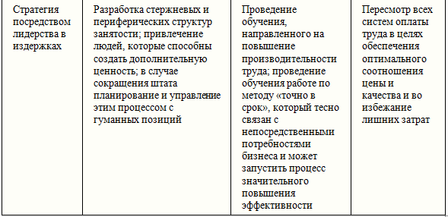
«Связывание» кадровых и конкурентных стратегий по М.Портеру

Slide 22
Этапы стратегического управления
анализ
планирование (выбор)
реализация принятого решения

Slide 23
Этапы формирование стратегии управления персоналом
миссия организации
анализ внешней и внутренней среды
формирование и выбор стратегии
реализация стратегии
оценка и контроль за ходом реализуемой стратегии

Slide 24
Способы формирования стратегии управления персоналом
Снизу-вверх: Подразделения → Собственная стратегия и план мероприятий → Интеграция в единый план организации
Сверху-вниз: Руководство → Стратегия развития → Стратегия и план для каждого подразделения

Slide 25
Составляющие стратегии управления персоналом
условия и охрана труда, техника безопасности персонала;
формы и методы регулирования трудовых отношений;
методы разрешения производственных и социальных конфликтов;
установление норм и принципов этических взаимоотношений в коллективе, разработка корпоративного кодекса (кодекса деловой этики);
политика занятости в организации, включая анализ рынка труда, систему найма и использования персонала, установление режима работы и отдыха;
профориентация и адаптация персонала;
меры по наращиванию кадрового потенциала и лучшему его использованию;
совершенствование методов прогнозирования и планирования потребности в персонале на основе изучения новых требований к работникам и рабочим местам;

Slide 26
разработка новых профессионально-квалификационных требований к персоналу на основе систематического анализа и проектирования работ, выполняемых на различных должностях и рабочих местах;
новые методы и формы отбора, деловой оценки и аттестации персонала;
разработка концепции развития персонала, включающей новые формы и методы обучения, планирования деловой карьеры и профессионально-служебного продвижения, формирования кадрового резерва с целью опережающего проведения этих мероприятий по отношению к срокам появления потребности в них;
совершенствование механизма управления трудовой мотивацией персонала;
разработка новых систем и форм оплаты труда, материального и нематериального стимулирования работников;
меры по улучшению решения правовых вопросов трудовых отношений и хозяйственной деятельности;
разработка новых и использование существующих мер социального развития организации;
совершенствование информационного обеспечения всей кадровой работы в рамках выбранной стратегии;
мероприятия по совершенствованию всей системы управления персоналом или ее отдельных подсистем и элементов.

